Slide 1

LA MEDIAZIONE demandata dal giudice – orientamenti e progetto con-senso
17 novembre 2025
prof. Matteo Lupano – Università di Torino

Slide 2
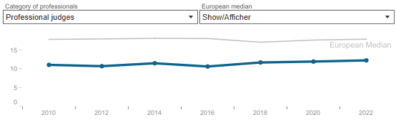

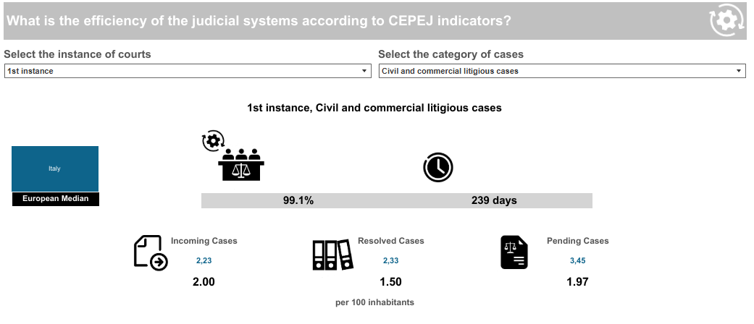
Pochi giudici, molte cause
DATI CEPEJ

Slide 3
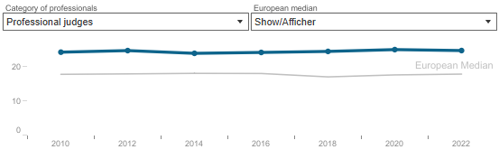

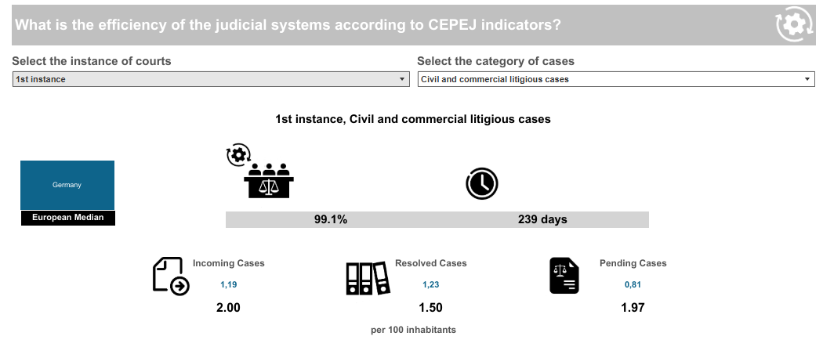
Pochi giudici, molte cause
DATI CEPEJ

Slide 4
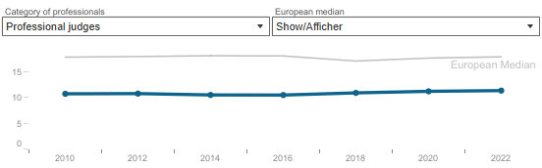

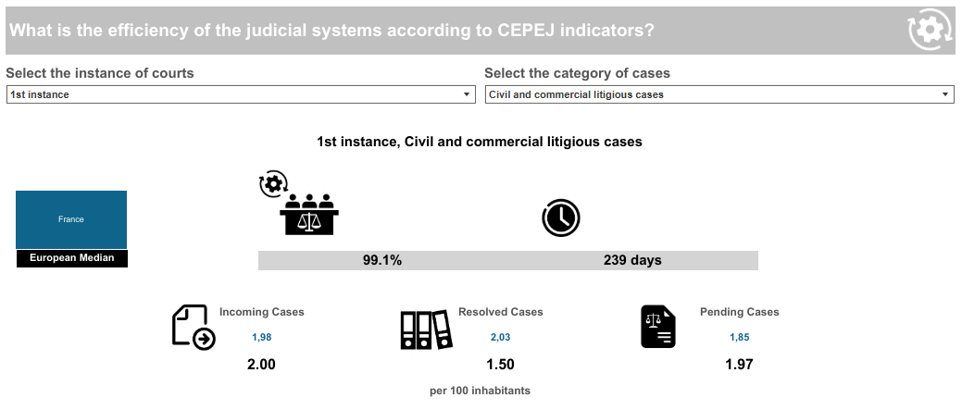
Pochi giudici, molte cause
DATI CEPEJ

Slide 5
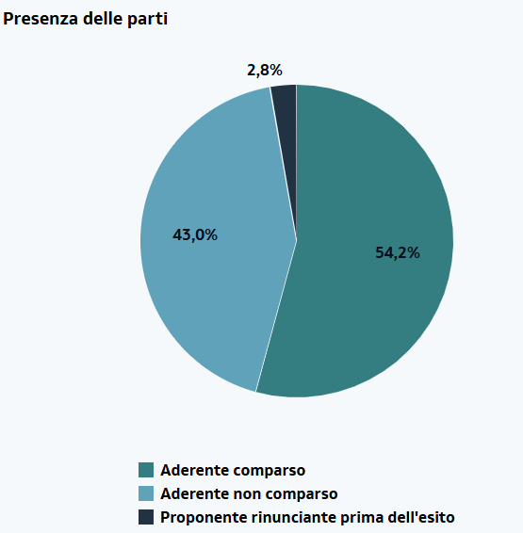
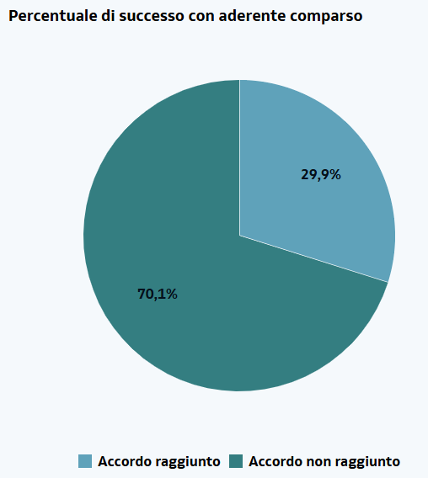
Mediazione obbligatoria «per materia»
DATI Ministero della Giustizia

Slide 6
Perché le parti non compaiono?
Sfiducia nell’istituto, ma esistono sanzioni:
Art. 12 bis, d.lgs. 28/2010
- Nella mediazione obbligatoria il giudice condanna al pagamento di una somma pari al doppio del C.U.
- Se la parte vittoriosa lo chiede, il giudice condanna l’assente – soccombente anche «al pagamento in favore della controparte di una somma equitativamente determinata in misura non superiore nel massimo alle spese del giudizio maturate dopo la conclusione del procedimento di mediazione».
- Segnalazione alla Corte dei conti e alle autorità di vigilanza.
- Cos’è un «giustificato motivo di assenza»? Pensare di avere ragione non è sufficiente!

Slide 7
LE PARTI DEVONO COMPARIRE PERSONALMENTE
Art. 8, comma 4 – «Le parti partecipano personalmente alla procedura di mediazione. In presenza di giustificati motivi, possono delegare un rappresentante a conoscenza dei fatti e munito dei poteri necessari per la composizione della controversia».
Nuovo comma 4 bis – «La delega per la partecipazione all’incontro ai sensi del comma 4 è conferita con atto sottoscritto con firma non autenticata e contiene gli estremi del documento di identità del delegante. Nei casi di cui all’art. 11, comma 7 il delegante può conferire la delega con firma autenticata...».

Slide 8
La giurisprudenza
Non meglio precisati «motivi di forza maggiore» non sono rilevanti – Trib. Roma, 19 giugno 2020
Devono essere allegati e provati fatti che impediscono la partecipazione – Trib. Marsala, 13 ottobre 2021; Trib. Firenze, 14 febbraio 2020
«Anche quando la controparte ritenga erronea la tesi della parte che l’ha convocata in mediazione e, pertanto, inutile la sua partecipazione all’esperimento di mediazione, non è per ciò solo validamente dispensata dal comparirvi» – Trib. Napoli Nord, 20 febbraio 2018
Non è rilevante «l’avere anticipato via mail al mediatore di non ravvisare i presupposti per un accordo» – Trib. Brescia, 9 novembre 2023

Slide 9
Presenza «pro forma»
In ogni caso non si può evitare che la parte compaia solo «pro forma», per evitare sanzioni e far avverare la condizione di procedibilità senza nessuna reale intenzione di negoziare.
➔ è un’occasione persa

Slide 10
Criticità negli uffici giudiziari
Le verifiche preliminari talora appaiono onerose e tendono ad affermarsi prassi contra legem, ad esempio le parti chiedono congiuntamente di non ordinare la mediazione (benché la causa rientri nei casi ex art. 5, d.lgs. 28/2010) o non valutano adeguatamente il rischio di sanzioni.
➔ contributi del modello Con-senso
- procedure standardizzate
- modelli di ordinanza
- anticipazione delle sanzioni

Slide 11
Sanzioni ex art. 12 bis – quando?
La sanzione prevista dal comma 2 dell’art. 12 bis è indipendente dalla soccombenza, quindi il giudice può irrogarla anche prima della fine del processo.
Soluzioni:
- irrogare subito la sanzione
- ammonire le parti ed eventualmente ricorrere alla mediazione demandata
Il progetto mette in luce l’efficacia di questa linea per i litiganti seriali.

Slide 12
Mediazione demandata – perché?
L’alleanza giudice – mediatore è efficace: autorevolezza del giudice + professionalità del mediatore = accordi più frequenti
Si combatte la partecipazione «pro forma»
Si incentiva una condotta razionale (in molti casi non ricercare effettivamente l’accordo / non accordarsi non è una scelta razionale)

Slide 13
Non è sufficiente la proposta conciliativa?
Non essendo garantita la riservatezza, le parti adottano (giustamente) un approccio orientato al processo
La proposta conciliativa è spesso una prognosi di sentenza (effetti distorsivi e prospettiva limitante)
In ogni caso è possibile una sinergia tra proposta conciliativa e mediazione

Slide 14
formazione
La formazione adeguata è indispensabile:
- per l’ufficio giudiziario (funzionari addetti all’UPP, magistrati)
- per gli avvocati (occorrono competenze specifiche, diverse da quelle utilizzate nel processo)
- per i mediatori

Slide 15
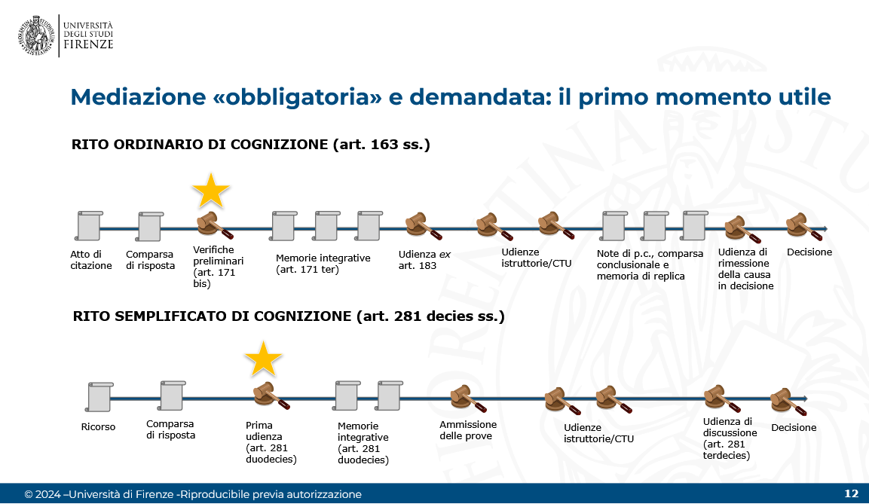
Il progetto con-senso
Forma anzitutto gli addetti all’UPP per riconoscere le cause «mediabili», dapprima in astratto, poi in concreto

Slide 16
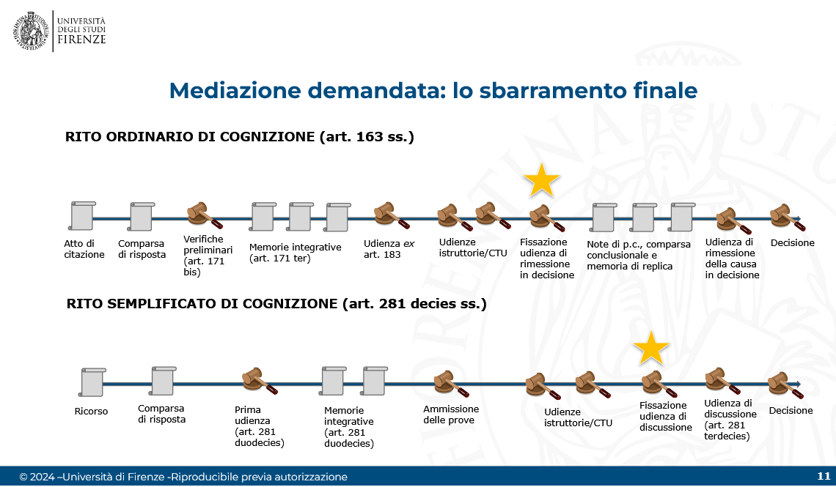
Il progetto con-senso

Slide 17
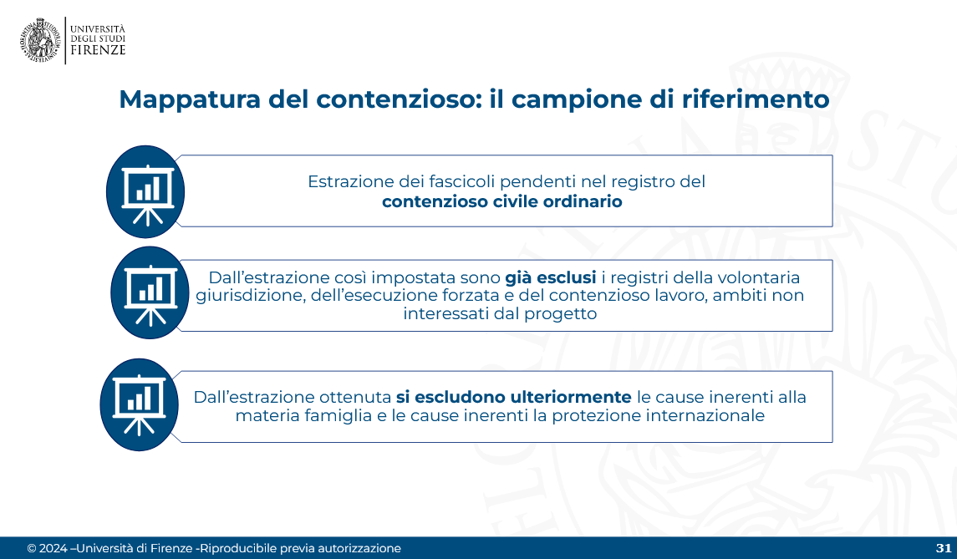
Il progetto con-senso

Slide 18
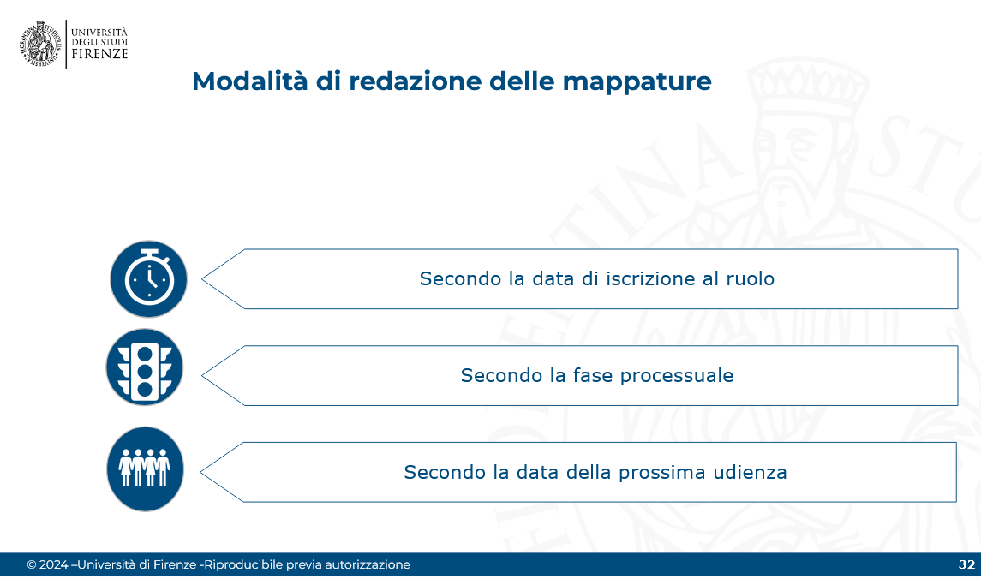
Il progetto con-senso

Slide 19
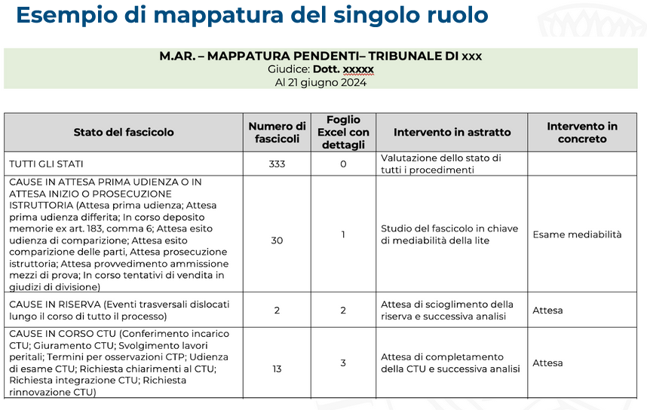
Il progetto con-senso

Slide 20
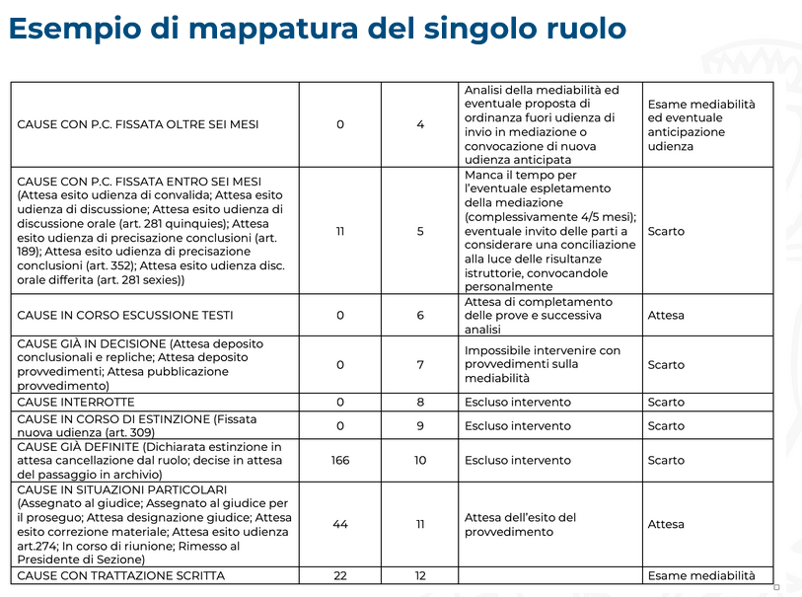
Il progetto con-senso

Slide 21
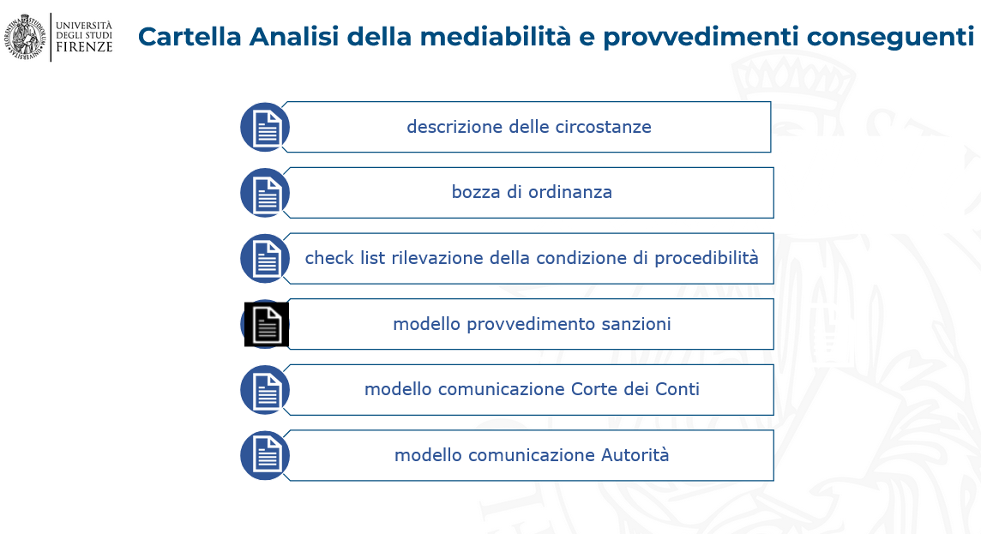
Il progetto con-senso

Slide 22
contributi del progetto con-senso
➔ contributi del modello Con-senso
- procedure standardizzate
- indici di mediabilità in astratto e in concreto elaborati sulla base di una consolidata esperienza applicativa
- modelli di ordinanza di invio in mediazione
- modelli di «informativa» per sanzioni, vantaggi fiscali, costi…
- modelli di ordinanza sanzionatoria

Slide 23
Le circostanze
dichiarata disponibilità alla prosecuzione del contratto o alla modifica anche parziale dei termini
dichiarata disponibilità a conciliare anche parzialmente
adempimento parziale della prestazione
mancata specifica contestazione dei fatti dedotti
riconoscimento anche implicito di vizi e difetti
richiesta plurima di rinvio per trattative
manifestato mutamento di interesse
esito negativo della conciliazione giudiziale o della proposta conciliativa
dichiarata difficoltà a sostenere i costi economici ed emotivi derivanti dal processo
richiesta dell’attore al giudice

Slide 24
Le circostanze
dopo l’istanza di C.T.U. prima della nomina anche in considerazione del relativo costo o dopo il deposito della perizia, in considerazione dell’esito
rilevata esigenza di conservazione del rapporto tra le parti
rapporti societari
rapporti familiari
rapporti di vicinato
quando è previsto il tentativo obbligatorio in mancanza dello svolgimento effettivo della mediazione
nel caso vi sia urgenza di addivenire a una soluzione e esigenza di riservatezza
assegnazione del ruolo ad altro giudice con conseguente ri-calendarizzazione delle attività e ritardo nello svolgimento del processo

Slide 25
I risultati
Monitoraggio al 28/10/2025 (inizio progetto – gennaio)
Ufficio Proposte Invii
Corte d’appello di Torino 80 52
Tribunale di Biellla 15 7
Tribunale di Cuneo 45 31
Tribunale di Ivrea 37 39
Tribunale di Novara 50 50
Tribunale di Torino 127 46
TOTALE 354 225

Slide 26
I risultati
Trib. Ivrea, 27 marzo 2025 – A seguito dell’ordine del giudice ex art. 5 quater va svolta la mediazione, gli altri procedimenti di cui all’art. 5, comma 3 del d.lgs. 28/2010, non sono equivalenti (il comma non è richiamato dall’art. 5 quater)

Slide 27
Prospettive future
Impiego dell’intelligenza artificiale
Analisi dei documenti testuali contenuti nel fascicolo digitale
Valutazione della propensione alla mediazione delle parti sulla base del contenuto del testo
Messa a disposizione dell'utente delle motivazioni e/o porzioni di testo rilevanti
Sistema già sperimentato da UniFI
Addestrato su processi civili dai cui testi disponibili viene desunta la propensione delle parti.
Per ogni frase, stabilisce se il suo contenuto è neutro oppure esprime propensione o non propensione delle parti a mediare.
Unifica i risultati e formula una valutazione complessiva a livello di fascicolo

Slide 28
Prospettive future
Riproposizione del progetto agli uffici del GdP
Gravi carenze d’organico
Mancanza dell’UPP
Possibilità di attivare laboratori (sulla falsariga delle cliniche legali)

Slide 29
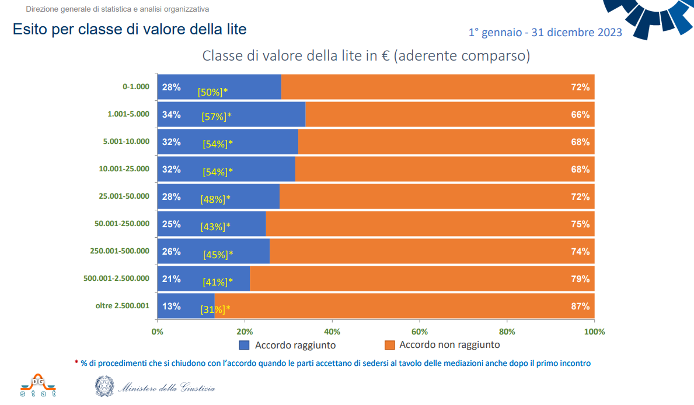
Prospettive future

